Slide 1
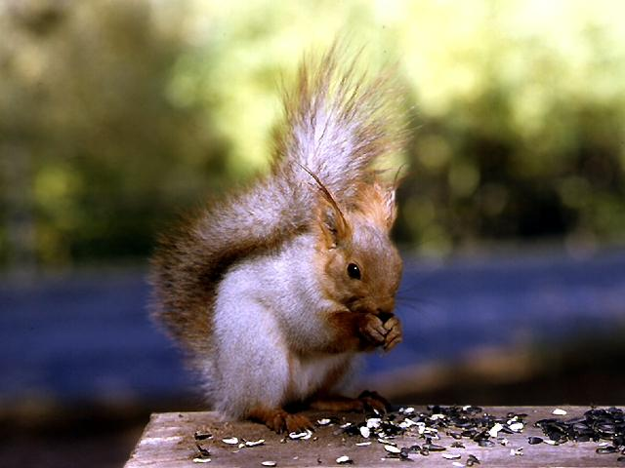
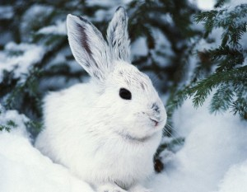
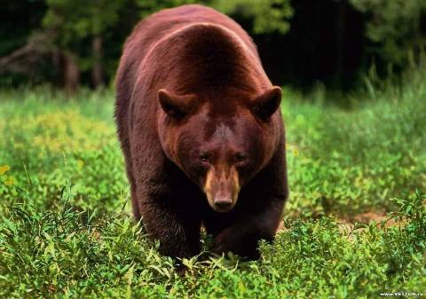
Презентация на тему:
«Лесные звери»
Подготовила воспитатель: Абдуллаева А М

Slide 2
Косолапый и большой, Спит в берлоге он зимой. Любит шишки, любит мёд, Ну-ка, кто же назовет?

Slide 3
Медведь

Slide 4
Маленький, беленький:
По лесочку прыг, прыг,
По снежочку тык, тык.
-Вы догадались, ребята, кто это?

Slide 6
Рыжая плутовка Спряталась под ёлкой. Зайца ждёт хитрюга та. Как зовут её?..

Slide 7
Лиса

Slide 8
Не мышь, не птица
В лесу резвится,
На деревьях живёт
И орешки грызёт.
-Вы догадались о ком мы говорим?

Slide 9
Белочка

Slide 10
